Slide 1

Жизненный цикл ПО
Понятия, этапы и модели
Исхаков Артур Батыршин Карим 20П-3

Slide 2

Жизненный цикл ПО
ЖЦ ПО определяется как период времени, который начинается с момента принятия решения о необходимости создания ПО и заканчивается в момент его полного изъятия из эксплуатации.

Slide 3
Этапы жизненного цикла
В жизненном цикле разработки ПО можно выделить 6 основных этапов:
Анализ, составление требований к продукту.
Планирование.
Проектирование и дизайн.
Разработка.
Тестирование.
Развертывание, эксплуатация.

Slide 4
Основные модели ЖЦ
Среди моделей жизненного цикла программного обеспечения наиболее известны следующие:
Каскадная модель (она же “водопадная” - waterfall)
Итерационные модели
Инкрементная модель
Спиральная модель

Slide 5
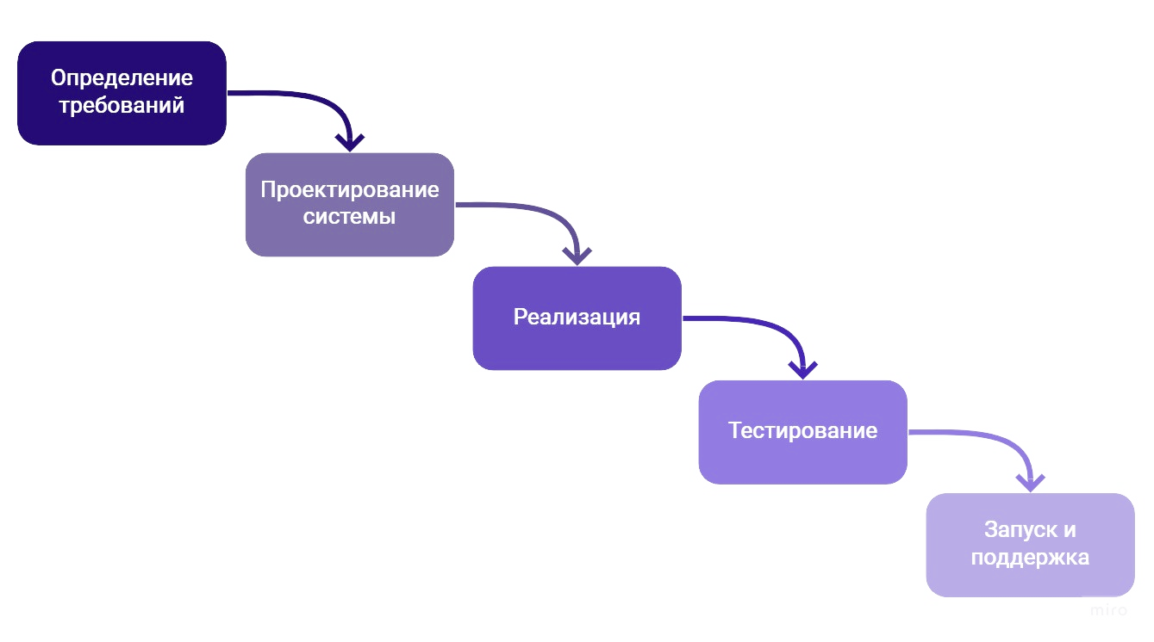
Waterfall (каскадная модель)
Основная суть модели Waterfall в том, что этапы зависят друг от друга и следующий начинается, когда закончен предыдущий, образуя таким образом поступательное (каскадное) движение вперед.

Slide 6
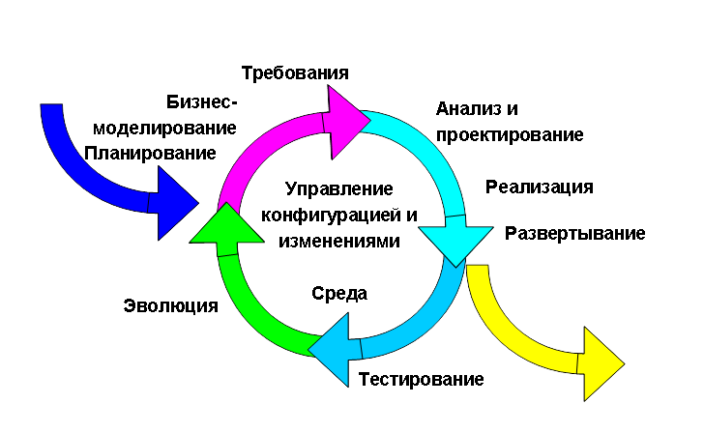
Итерационная модель
Итерационная модель предполагает разбиение проекта на части (этапы, итерации) и прохождение этапов жизненного цикла на каждом их них. Каждый этап является законченным сам по себе, совокупность этапов формирует конечный результат.

Slide 7
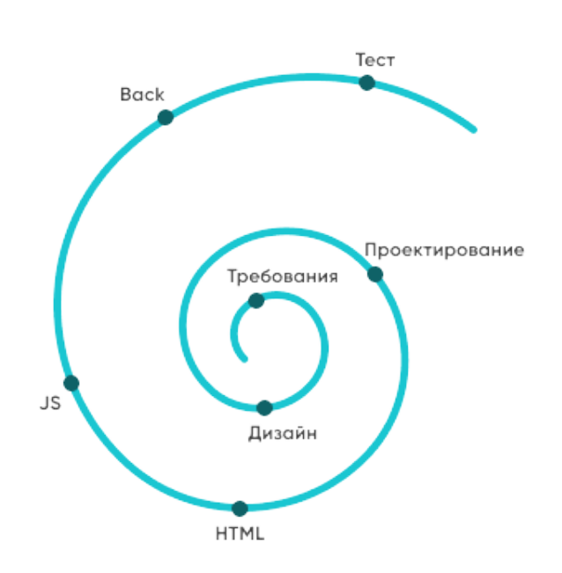
спиральная модель
Все этапы жизненного цикла при спиральной модели идут витками, на каждом из которых происходят проектирование, кодирование, дизайн, тестирование и т. д. Такой процесс отображает суть названия: поднимаясь, проходится один виток (цикл) спирали для достижения конечного результата.

Slide 8
инкрементная модель
Принцип, который лежит в основе инкрементной модели, подразумевает расширение возможностей, достраивание модулей и функций приложения. Буквальный перевод слова инкремент: «увеличение на один». Это «увеличение на один» применяется в том числе для обозначения версий продукта.

Slide 9
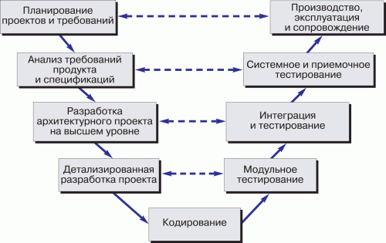
дополнительные модели жизненного цикла
V модель (разработка через тестирование)-Данная модель имеет более приближенный к современным методам алгоритм, однако все еще имеет ряд недостатков. Является одной из основных практик экстремального программирования.

